Slide 1
第5章 MPEG视像
浙江理工大学数字媒体技术系

Slide 2
第5章 MPEG视像
视像数据的冗余
视像数据的速率
MPEG-1视像
MPEG-2视像
MPEG-4视像
第5章 MPEG视像

Slide 3
第5章 MPEG视像
MPEG视像
  MPEG视像是指使用MPEG视像标准压缩和解压缩的电视图像
  现有的MPEG视像标准包括MPEG-1 Video，MPEG-2 Video，MPEG-4 Visual和MPEG-4 AVC / H.264。
  这些视像标准基本概念类似，数据压缩和编码方法基本相同，它们的核心技术都是采用以图像块作为基本单元的变换、量化、移动补偿、熵编码等技术，在保证图像质量的前提下获得尽可能高的压缩比
第5章 MPEG视像

Slide 4
5.1 视像数据的冗余
视像数据存在的冗余
  空间冗余(spatial redundancy)
    与空间位置有关的冗余：在单帧图像中，相邻像素的值常有相同或变化不大的情况，可用较少数据表达
  结构冗余(structural redundancy)
    图像自身构造的冗余：若从宏观上来看一帧图像，有些图像存在相同或类似的结构，如用地板图案构成的图像
  视觉冗余(vision redundancy)
    与视觉系统有关的冗余：对图像的亮度变化敏感而对颜色变化不敏感，对剧烈变化区域敏感而对缓慢变化区域不敏感，对图像的亮度和颜色的分辨率都存在极限
第5章 MPEG视像

Slide 5
5.1 视像数据的冗余
  知识冗余(knowledge redundancy)
    与知识有关的冗余：在单帧图像中含有为人熟知的知识，称为先验知识。例如，正面人头像有相对固定的结构，眼睛下方是鼻子，鼻子下方是嘴，嘴和鼻子均位于脸的中线上。这类规律性的结构往往不会改变或变化不大，而用传统方式录制的视像数据中存在许多重复的数据
  数据冗余(data redundancy)
    数据本身的冗余：视像数据本身存的冗余
  时间冗余(temporal redundancy)
    与时间相关的冗余：在某个时间间隔上出现场景相同或基本相同的连续帧时，帧与帧之间存在大量的冗余数据
第5章 MPEG视像

Slide 6
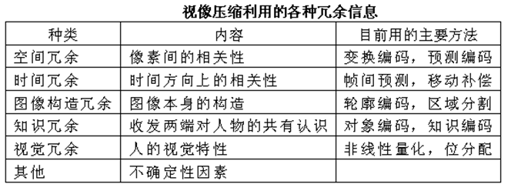
5.1 视像数据的冗余
第5章 MPEG视像

Slide 7
5.2 视像数据的速率
BT.601视像数据速率
  使用4:2:2采样格式，亮度信号Y的采样频率为13.5 MHz，色差信号Cr和Cb的采样频率为6.75 MHz，每个样本的精度为10位，视像数据速率为
    (1) 亮度(Y)
    858样本/行×525行/帧×30帧/秒×10位/样本≈135兆位/秒(NTSC)
    864样本/行×625行/帧×25帧/秒×10位/样本≈135兆位/秒(PAL)
    (2) Cr (R-Y)
    429样本/行×525行/帧×30帧/秒×10位/样本≈68兆位/秒(NTSC)
    432样本/行×625行/帧×25帧/秒×10位/样本≈68兆位/秒(PAL)
    (3) Cb (B-Y)
    429样本/行×525行/帧×30帧/秒×10位/样本≈68兆位/秒(NTSC)
    432样本/行×625行/帧×25帧/秒×10位/样本≈68兆位/秒(PAL)
    总计：27兆样本/秒×10位/样本 = 270兆位/秒
第5章 MPEG视像

Slide 8
5.2 视像数据的速率
  实际上，在荧光屏上实际显示的有效图像的数据传输率并没有那么高，其中，
    (1) 亮度(Y)
    720样本/行×480行/帧×30帧/秒×10位/样本 ≅ 104兆位/秒(NTSC)
    720样本/行×576行/帧×25帧/秒×10位/样本 ≅ 104兆位/秒(PAL)
    (2) 色差(Cr，Cb)
    2×360样本/行×480行/帧×30帧/秒×10位/样本 ≅ 104兆位/秒(NTSC)
    2×360样本/行×576行/帧×25帧/秒×10位/样本 ≅ 104兆位/秒(PAL)
    总计：～ 207兆位/秒(Mb/s)
  如果每个样本的采样精度由10位降为8位，彩色数字电视信号的数据传输率就降为166 Mb/s
第5章 MPEG视像

Slide 9
5.2 视像数据的速率
VCD视像的压缩比
  VCD盘要求的压缩比
    使用Video-CD存储器早期的数据传输率为1.4112 Mb/s，分配给电视信号的数据传输率为1.15 Mb/s，这就意味着MPEG视像编码器输出的数据速率要达到1.15 Mb/s
    如果存储166 Mb/s的数字电视信号就需要对它进行高度压缩，压缩比高达166/1.15 ≈ 144:1。
第5章 MPEG视像

Slide 10
5.2 视像数据的速率
  NTSC和PAL的数据传输率
    首先把NTSC和PAL数字电视转换成公用中分辨率格式(CIF)的数字电视，子采样使用4:2:0或4:1:1时，这种格式就相当于家用录像系统(VHS)的质量
    彩色数字电视的数据传输率就要减小到
      352×240×30×8×1.5 ≈ 30 Mb/s (NTSC)
      352×288×25×8×1.5 ≈ 30 Mb/s (PAL)
  VCD视像的压缩比
    把这种彩色数字电视信号存储到CD盘上所需要的压缩比为30/1.15 ≈ 26:1。这是MPEG-1技术能够获得的压缩比。
第5章 MPEG视像

Slide 11
5.2 视像数据的速率
DVD视像的压缩比
  DVD盘要求的压缩比
    按照视像数据的平均数据传输率为4.1 Mb/s来计算，压缩比就要求达到166/4.10 ≈ 40:1
  NTSC和PAL的数据传输率
    如果视像的子采样使用4:2:0格式，每个样本的精度为8位，视像数据传输率就减小到
      720×480×30×8×1.5 ≈ 124 Mb/s (NTSC)
      720×576×25×8×1.5 ≈ 124 Mb/s (PAL)
  DVD视像的压缩比
    使用DVD-Video来存储720×480×30或720×576×25的数字视像所需要的压缩比为124/4.1 ≈ 30:1
第5章 MPEG视像

Slide 12
5.3 MPEG-1视像
视像数据的压缩算法
  MPEG-1视像(MPEG-1 Video) 压缩视像数据的基本方法可以归纳成两个要点
    在空间方向上，采用与JPEG类似的算法来去掉空间冗余数据
    在时间方向上，采用移动补偿(motion compensation)算法来去掉时间冗余数据
  MPEG专家组为此开发了两项重要技术
    定义了视像数据的结构
    定义了三种类型的图像
第5章 MPEG视像

Slide 13
5.3 MPEG-1视像
  视像数据结构
    把视像片段看成由一系列静态图像(picture)组成的视像序列(sequence)
    把视像序列分成许多像组(group of picture，GOP)
    把像组中的每一帧图像分成许多像片(slice)，每个像片由16行组成
    把像片分成16行×16像素/行的宏块(macroblock，MB)
    把宏块分成若干个8行×8像素/行的图块(block)
    使用子采样格式为4:2:0时，一个宏块由 4个亮度(Y)图块和两个色度图块(Cb和Cr)组成
第5章 MPEG视像

Slide 14
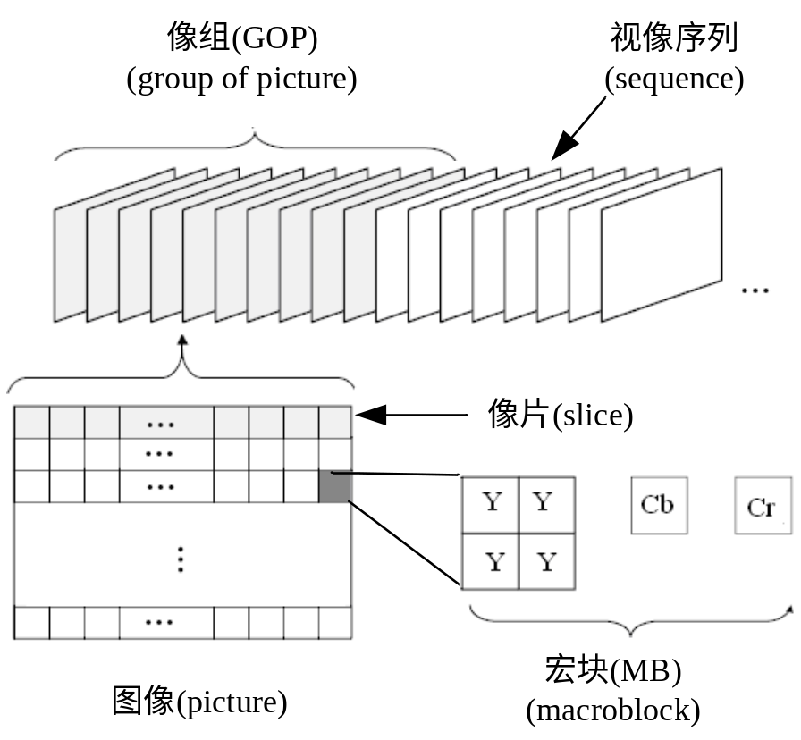
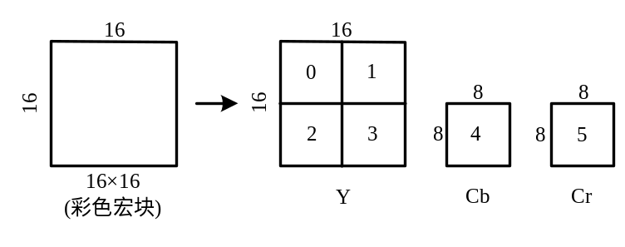
5.3 MPEG-1视像
(方框中的数字为图块编号)
(b) 宏块的结构(4:2:0)
(a) 视像数据的组织
视像数据结构
第5章 MPEG视像

Slide 15
5.3 MPEG-1视像
  三种类型的图像
    MPEG专家组定义了三种类型的图像，然后采用三种不同的算法分别对它们进行压缩
    帧内图像I (intra- picture)，简称为I图像或I帧(I-picture / I-frame)
      包含内容完整的图像，用于为其他帧图像的编码和解码作参考，因此也称为关键帧
    预测图像P (predicted picture)，简称为P图像或P帧(P-picture / P-frame)
      指以在它之前出现的帧内图像I作参考图像的图像，对预测图像P进行编码就是对它们之间的差值进行编码
第5章 MPEG视像

Slide 16
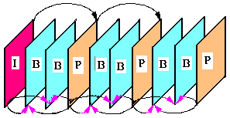
5.3 MPEG-1视像
    双向预测图像B (bidirectionally-predictive picture )，也称双向插值图像B(bidirectionally-interpolated picture)，简称为B图像或B帧(B-picture/B-frame)
      以在它之前和之后的帧图像(I和P)作参考的图像，对B进行编码就是对帧内图像I和预测图像P的差值分别进行编码
MPEG专家组定义的三种图像
第5章 MPEG视像

Slide 17
5.3 MPEG-1视像
帧内图像I的压缩编码算法
  不参照过去的帧和将来的帧，采用与JPEG类似的压缩算法以减少空间的冗余数据，
    如果视像是用RGB空间表示的视像，则首先把它转换成YCrCb空间表示的视像
    每个图像平面分成8×8像素的图块，对每个图块进行离散余弦变换(DCT)，变换后产生的交流分量系数经过量化之后按照Zig-zag的形状排序。DCT得到的直流分量系数经过量化之后用差分脉冲编码(DPCM)，交流分量系数用行程长度编码RLE，然后再用霍夫曼(Huffman)编码或者用算术编码
第5章 MPEG视像

Slide 18
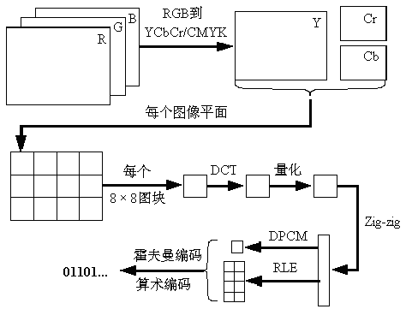
5.3 MPEG-1视像
帧内图像I的压缩编码算法框图
第5章 MPEG视像

Slide 19
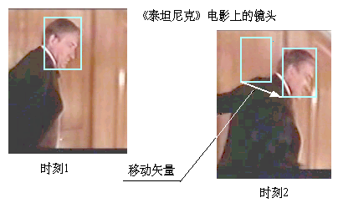
5.3 MPEG-1视像
预测图像P的压缩编码算法
  算法原理
    预测图像P的编码以宏块(MB)为基本编码单元，一个宏块定义为像素的图块，一般取16×16
    预测图像P使用两种类型的参数表示
      当前要编码的图像宏块与参考图像的宏块之间的差值
      宏块的移动矢量(motion vector, MV)
移动矢量的概念
第5章 MPEG视像

Slide 20
5.3 MPEG-1视像
  两个重要概念
    移动估算（motion estimation，EM）：计算移动矢量的过程，也就是在参考图像中查找与当前编码图块匹配最佳的图块的过程。
    移动补偿（motion compensation，MC）：计算当前编码图块与参考帧中的图块的像素值之差的过程。
第5章 MPEG视像

Slide 21
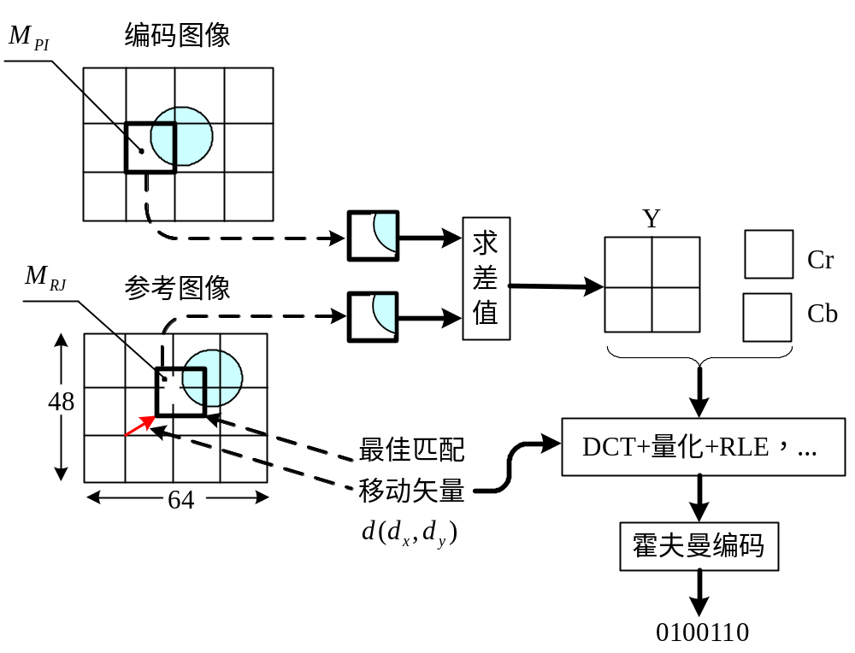
5.3 MPEG-1视像
预测图像P的压缩编码算法框图
第5章 MPEG视像

Slide 22
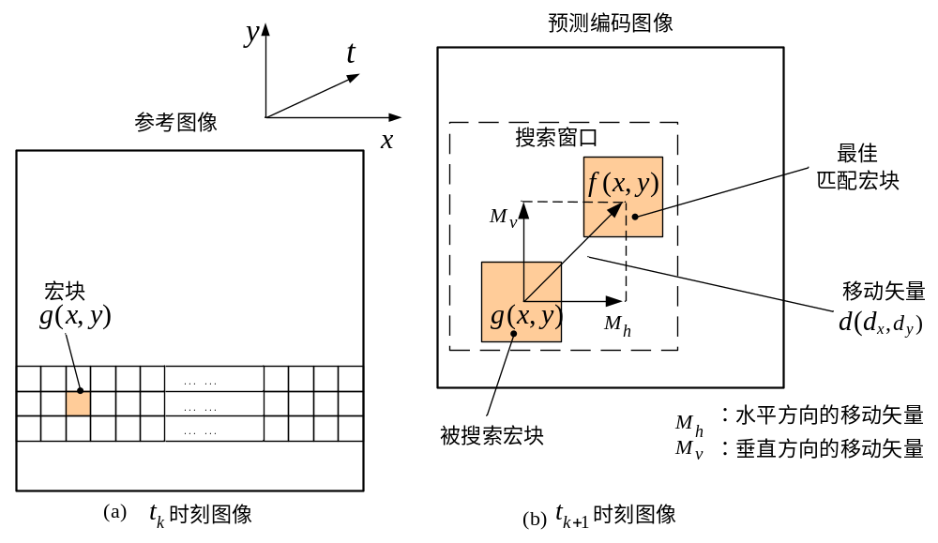
5.3 MPEG-1视像
  求解移动矢量的方法
    在求两个宏块差值之前，需要找出预测编码图像中的编码宏块相对于参考图像中的参考宏块所移动的距离和方向，即移动矢量
第5章 MPEG视像

Slide 23
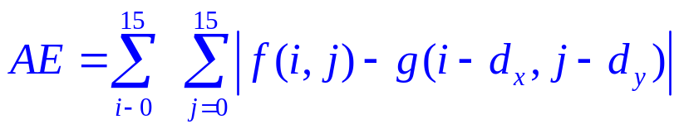
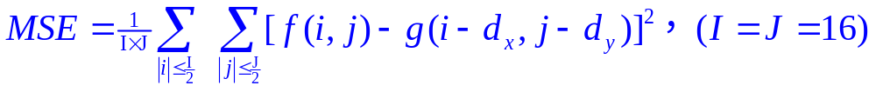
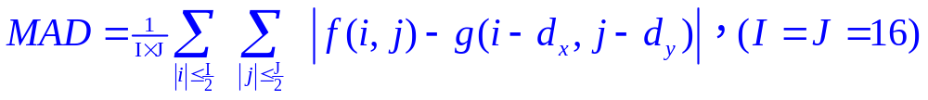
5.3 MPEG-1视像
    最佳匹配：编码宏块M_{PI}(如f(x, y))是参考宏块M_{RJ}(如g(x, y))的最佳匹配是指这两个宏块之间的差值最小
      以绝对值(absolute difference，AE)最小作为匹配判据
      有些学者提出了以均方误差(mean-square error，MSE)最小作为匹配判据
      也有些学者提出以平均绝对帧差(mean of the absolute frame difference，MAD)最小作为匹配判据
其中，d_{x}和d_{y}分别是参考宏块MRJ的移动矢量d(d_{x}, d_{y})
在x和y方向上的移动矢量
第5章 MPEG视像

Slide 24
5.3 MPEG-1视像
  搜索算法
    为减少搜索次数，现在已开发出许多简化算法用来寻找最佳宏块，下面介绍其中三种
    二维对数搜索法(2D-logarithmic search)
      匹配判据：MSE为最小
      搜索策略：沿着最小失真方向搜索
      在搜索时，每移动一次就检查5个搜索点
        如果最小失真在中央或在边界，就减少搜索点之间的距离
      在这个例子中，步骤1，2，…，5得到的近似移动矢量d为(i，j-2)、(i，j-4)、(i+2，j-4)、(i+2，j-5)和(i+2，j-6)，最后得到的移动矢量为d(i+2，j-6)
第5章 MPEG视像

Slide 25
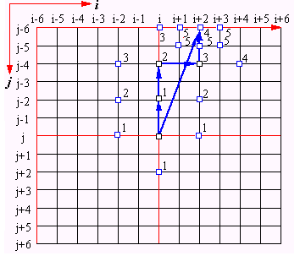
5.3 MPEG-1视像
二维对数搜索法
第5章 MPEG视像

Slide 26
5.3 MPEG-1视像
    三步搜索法(three-step search)
      这种搜索法与二维对数搜索法很接近
      在开始搜索时，搜索点离中心点(i，j)很远
      第一步，测试8个搜索点。在这个例子中，点(i+3，j-3)作为第一个近似的移动矢量d1
      第二步，搜索点偏离(i+3，j-3)较近，找到的点假定为(i+3，j-5)
      第三步给出了最后的移动矢量为d(i+2，j-6)
      注：本例采用MAD作为匹配判据
第5章 MPEG视像

Slide 27
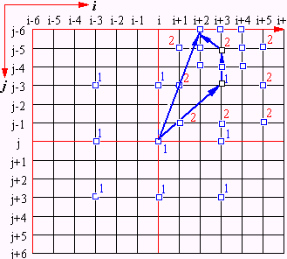
5.3 MPEG-1视像
三步搜索法
第5章 MPEG视像

Slide 28
5.3 MPEG-1视像
    对偶搜索法(conjugate search)
      使用MAD作为匹配判据
      在第一次搜索时，通过计算点(i-1，j)、(i，j)和(i+1，j)处的MAD值来决定i方向上的最小失真
      如果计算结果表明点(i+1，j)处的MAD为最小，就计算点(i+2，j)处的MAD，并从(i，j)，(i+1，j)和(i+2，j)的MAD中找出最小值
      按这种方法一直进行下去，直到在i方向上找到最小MAD值及其对应的点
第5章 MPEG视像

Slide 29
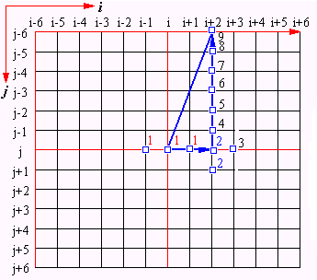
5.3 MPEG-1视像
对偶搜索法
    在整个MPEG图像压缩过程中，寻找最佳匹配宏块要占据相当多的计算时间，匹配得越好，重构的图像质量越高
第5章 MPEG视像

Slide 30
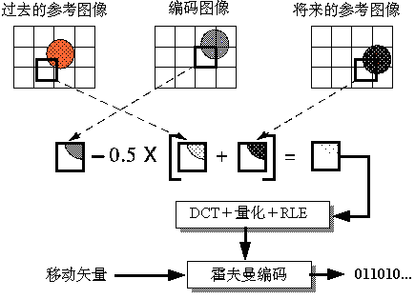
5.3 MPEG-1视像
双向预测图像B的压缩编码算法
  对在它前后帧的像素值之差进行编码。具体计算方法与预测图像P的算法类似，但双向预测图像B不传播编码误差
双向预测图像B的压缩编码算法框图
第5章 MPEG视像

Slide 31
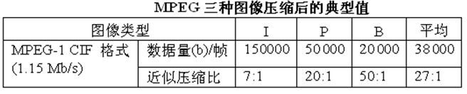
5.3 MPEG-1视像
三种图像压缩性能比较
  帧内图像I的数据量最大，而双向预测帧图像B的数据量最小
第5章 MPEG视像

Slide 32
5.3 MPEG-1视像
帧图像的编排顺序
  MPEG-1编码器允许选择
    帧内图像I出现的频率和位置。通常的频率为2 Hz
    在两帧图像I之间或在图像I和P之间选择图像B的数目
    图像I、P和B的数目主要是根据节目的内容来确定。
    例如
      对于快速运动的图像，帧内图像I的频率可以选择高一些，双向预测图像B的数目可以选择少一些
      对于慢速运动的图像，帧内图像I的频率可以低一些，而双向预测图像B的数目可以选择多一些，这样可保证视像的质量。
第5章 MPEG视像

Slide 33
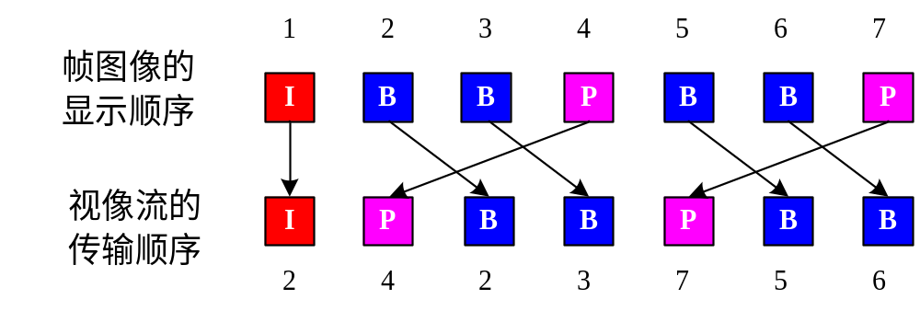
5.3 MPEG-1视像
  一个I、P和B的典型编排顺序
    编码参数：I的距离N=15，P的距离M=3
    在视像解码时，因B需I和P做参考，故在解码之前需重新组织帧图像数据流的输入顺序
MPEG帧图像的编排示例
MPEG帧图像和视像流的顺序
第5章 MPEG视像

Slide 34
5.3 MPEG-1视像
视像数据流的结构
  数据位流的组织关系到如何设计解码器，如无统一规范，设计的解码器就不能通用
  按层次结构组织，一个视像序列(video sequence)分成6层
    (1) 序列层(sequence)
    (2) 像组层(group of pictures，GOP)
    (3) 图像层(picture)
    (4) 像片层(slice)
    (5) 宏块层(macroblock，MB)
    (6) 图块(block)层
第5章 MPEG视像

Slide 35
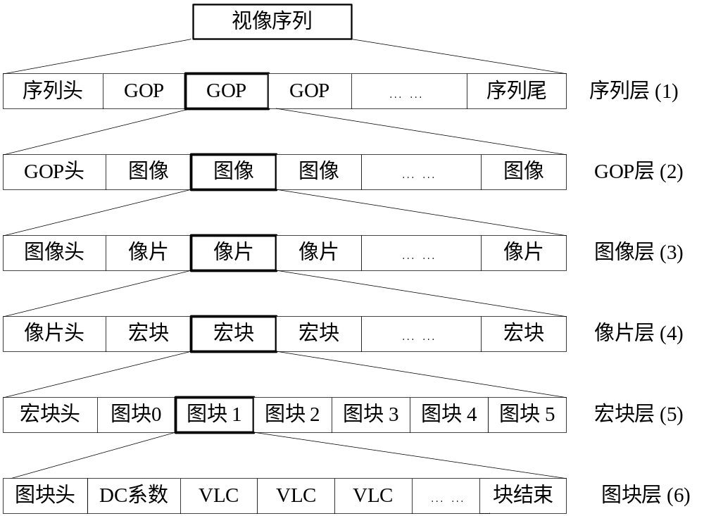
5.3 MPEG-1视像
MPEG-1视像序列的结构
第5章 MPEG视像

Slide 36
5.4 MPEG-2视像
MPEG-2视像
  MPEG-2视像标准是MPEG-1视像标准的扩展版本，在全面继承MPEG-1视像数据压缩算法基础上，增添了许多新的语法结构和算法，用于支持
    顺序扫描和隔行扫描
    NTSC、PAL、SECAM和HDTV格式的视像
    视像的实时传输
  为适应各种不同的应用，MPEG-2视像标准定义了多种视像质量可变的编码方式
第5章 MPEG视像

Slide 37
5.4 MPEG-2视像
视像编码器和解码器
  编码系统见图 (a)
    “ME(移动估算器)”用于计算移动矢量，找出最佳匹配宏块
    “内置解码器”用于产生预测图像，它的输入包括移动矢量、量化DCT系数和用于控制数据速率的量化参数控制信号
    输入视像和预测图像通过“(加法器)”产生预测误差，经过“DCT(余弦变换)”和“Q(量化)”之后送给“VLE(可变长度编码器)”，移动矢量也送到“VLE”，它们在“VLE”经过编码和复合之后送到传输媒体或存储媒体
    “量化参数控制”信号可改变视像质量和数据速率
  编码系统见图 (b)
第5章 MPEG视像

Slide 38
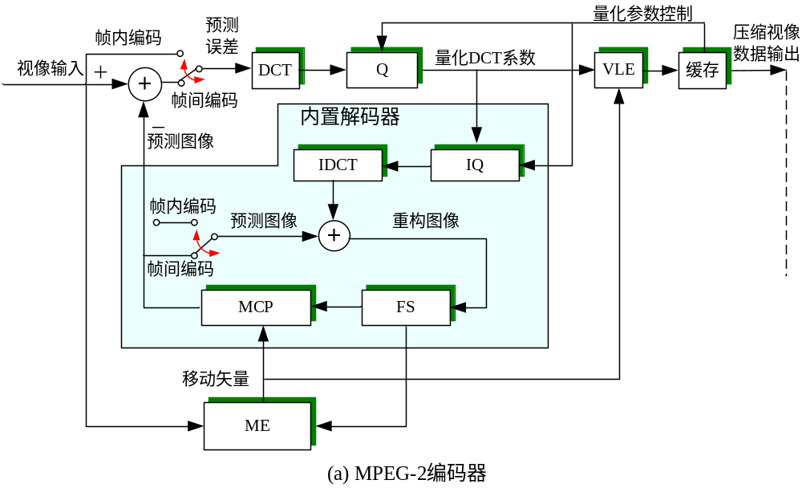

5.4 MPEG-2视像
MPEG-2编码器与解码器的结构框图
第5章 MPEG视像

Slide 39
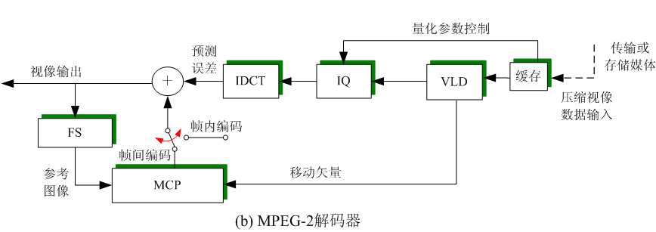
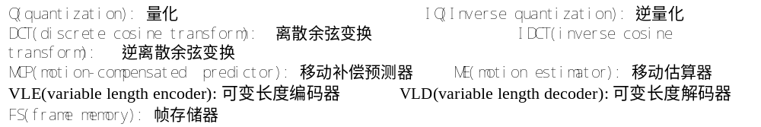
5.4 MPEG-2视像
MPEG-2编码器与解码器的结构框图
第5章 MPEG视像

Slide 40
5.4 MPEG-2视像
视像数据位流的结构
  结构与MPEG-1视像数据位流的结构类似
  以子采样4:2:0为例的结构
    一个视像序列分成G个视像组(GOP)
    每个组包含P帧图像(picture)
    每帧图像分成S条像片(slice)
    每条像片分成M个宏块(macroblock)
    每个宏块包括4个8×8的亮度(Y)图块和2个8×8的色度(Cb, Cr)图块
第5章 MPEG视像

Slide 41
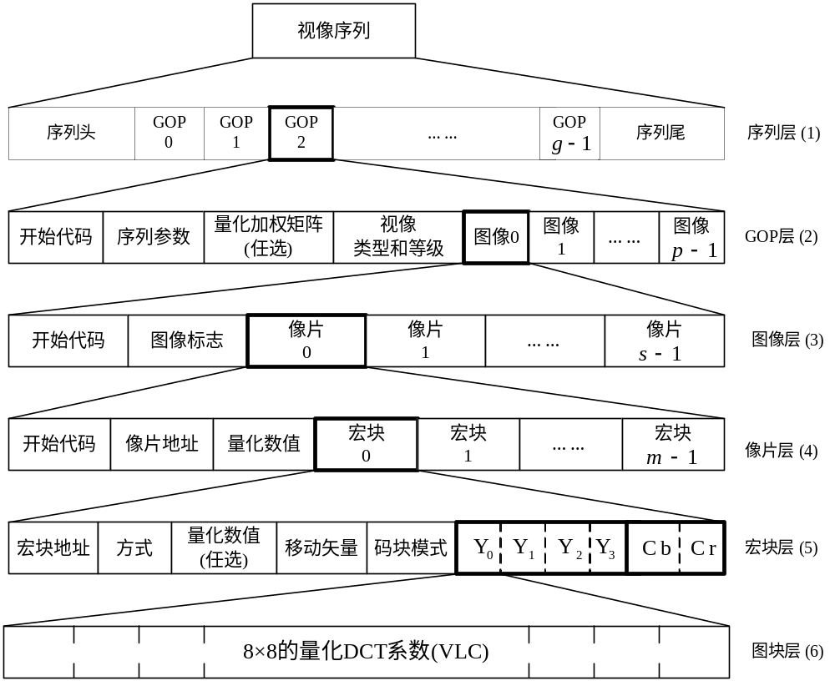
5.4 MPEG-2视像
MPEG-2视像数据位流结构(子采样为4:2:0)
第5章 MPEG视像

Slide 42
5.4 MPEG-2视像
视像质量可变编码
  优点：可提供不同等级的视像服务质量，以适应不同应用
  缺点：增加了编码和解码的复杂性，降低了压缩效率
  视像可变编码采用分层编码技术(layered coding)，通常分成
    基层编码(base-layer coding)或称低层编码(lower-level coding)：编码、传输和解码可单独进行
    增强层编码(enhancement-layer coding)或称高层编码(upper-level coding)：编码、传输和解码要依赖基层或先前的增强层才能完成
第5章 MPEG视像

Slide 43
5.4 MPEG-2视像
视像质量可变编码
  MPEG-2视像标准支持的可变编码方式，主要包括
    信噪比可变(SNR Scalability)编码
    空间分辨率可变(Spatial Scalability)编码
    时间分辨率可变(Temporal Scalability)编码：针对从远程通信到HDTV以及需要有立体感视像的应用
    数据分割(Data Partitioning)编码：针对有两个信道传输视像数据位流的应用，它将量化的DCT系数进行分割，编码后分别送到不同的信道
    混合可变(Hybrid Scalability)编码：组合以上三种增强层编码中的任何两种编码，可获得不同性能的视像
第5章 MPEG视像

Slide 44
5.5 MPEG-4 视像
MPEG-4 Visual是什么
  视像压缩编码技术，试图提供的数据率为
    小于64 kbps、64~384 kbps和0.384~4 Mbps
  标准号：ISO/IEC 14496-2 Part 2
  应用目标
    自然对象编码：包括形状编码(shape coding)、纹理编码(texture coding)、移动编码(motion coding)和精灵编码(sprite coding)
    合成对象编码：包括图形编码、人的面部活动和身体动作等的编码
    合成-自然对象混合编码(SNHC)
第5章 MPEG视像

Slide 45
5.5 MPEG-4 视像
  涉及自然视像的类型
    Simple Profile (主要用于移动通信和因特网的简单型)
    Advanced Simple Profile (主要用于发行影视的高级简化型)
    Main Profile (主要用于影视广播的主流型)
    Core Profile (主要用于需要互动服务的核心型)
    注：其中的高级简化型(ASP)是前几年用得较多的视像类型
  AVC/H.264标准受重视
    它的某些性能优于MPEG-4 Visual的自然视像编码
第5章 MPEG视像

Slide 46
5.5 MPEG-4 视像
  MPEG-4 AVC/H.264视像
  MPEG-4 AVC/H.264提高编码效率的主要改进技术包括：
    (1) 采用可变图块大小的帧间预测和移动补偿，预测图块可小到4×4像素，提高了预测精度
    (2) 采用空间的帧内预测，预测图块可以是16×16的宏块，也可以是4×4像素的图块，而且定义了多种预测方式，目的是找到相关性最大的预测。
    (3) 采用 “整数变换编码”方法，提高了编码的运算速度
    (4) 熵编码采用编码效率更高的前后文自适应可变长度编码(CAVLC)和前后文自适应二元算术编码(CABAC)
    此外，还采用了多参考帧(multiple reference frame)和消除“块状失真”的滤波等技术
  MPEG-4 AVC/H.264标准具有算法简单易于实现、运算精度高且不溢出、运算速度快、占用内存小、消块效应等优点，是一种更为实用有效的图像编码标准
第5章 MPEG视像

Slide 47
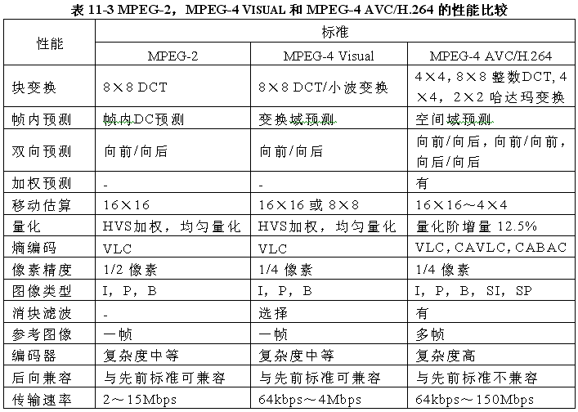
5.5 MPEG-4 视像
第5章 MPEG视像

Slide 48
5.5 MPEG-4 视像
视像数据的编码结构
  1. 分层处理的结构
  为适应广播、通信和存储等应用的需要，MPEG-4 AVC/ H.264标准分成两个层次：
    (1) 视像编码层(Video Coding Layer, VCL)，用于有效地表达视像内容
    (2) 网络抽象层(Network Abstraction Layer，NAL)，按照一定格式组织VLC数据并提供标题(header)等信息，便于在各种不同的网络上传输
第5章 MPEG视像

Slide 49
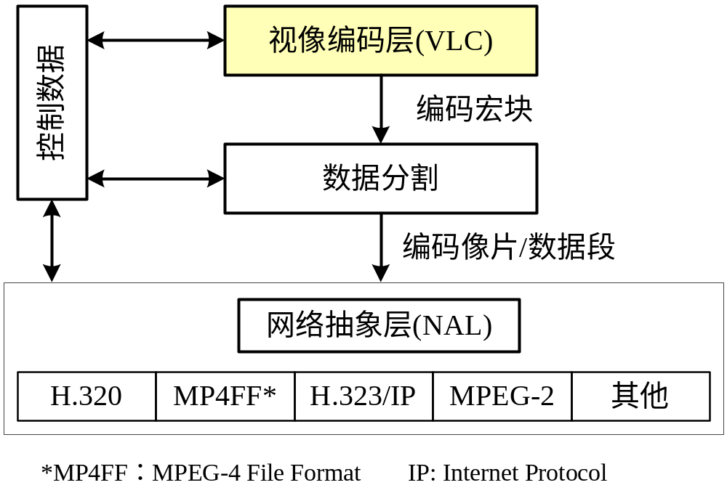
5.5 MPEG-4 视像
MPEG-4 AVC/ H.264的分层结构
第5章 MPEG视像

Slide 50
5.5 MPEG-4 视像
  2. 视像数据的组织
  (1) 画面划分
  与MPEG-1和MPEG-2的像片(slice)划分不同，MPEG-4 AVC/ H.264可把一帧画面当作一片像片或把它分割成若干片像片
    一片像片包含若干个的宏块(MB)，它是编码标准中的基本处理单元
      每个宏块包含16×16像素的亮度(luma)样本和2个8×8像素的色度(chroma)样本
  一片或多片像片构成像片组(slice group)
    在隔行扫描视像中，每一场可作为单独的图像进行编码，也可将2场构成的帧作为单独的图像进行编码，偶数场和奇数场相应的宏块构成宏块对
第5章 MPEG视像

Slide 51
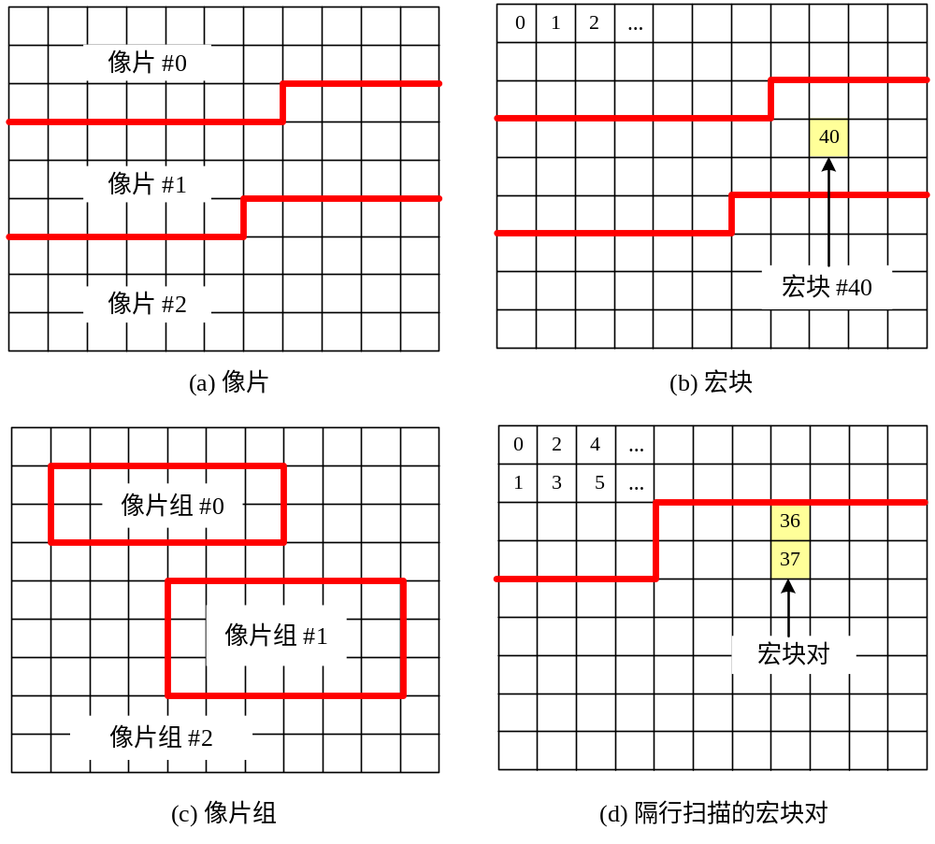
5.5 MPEG-4 视像
MPEG-4 AVC_H.264的画面分割
第5章 MPEG视像

Slide 52
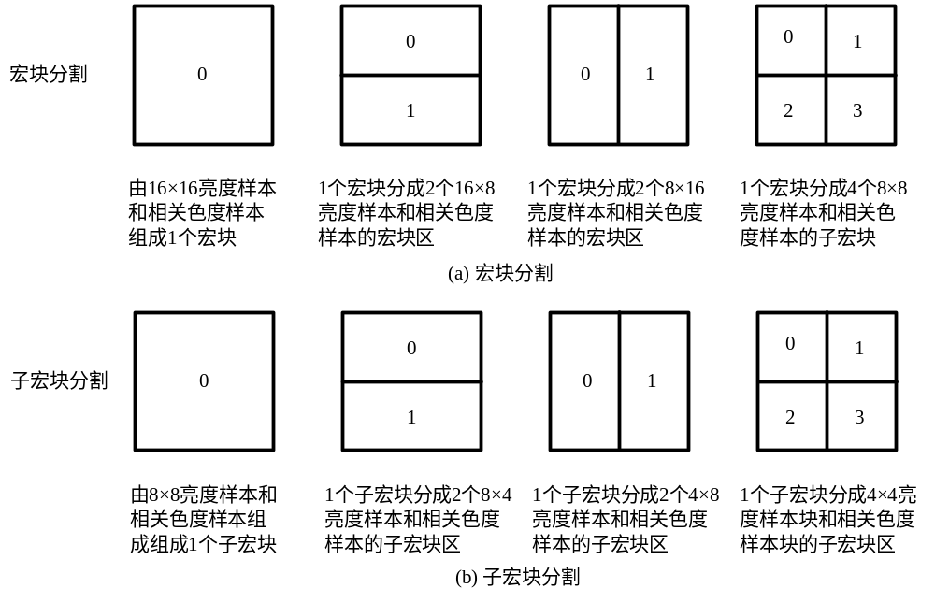
5.5 MPEG-4 视像
  (2) 宏块与子宏块
  宏块可划分成宏块区和子宏块，子宏块经常简称为子块。子宏块还可划分成子宏块区。
第5章 MPEG视像

Slide 53
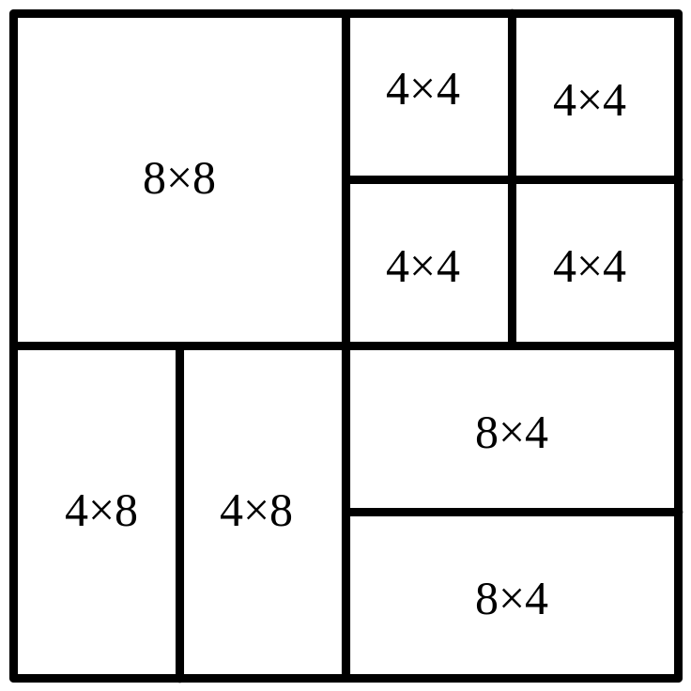
5.5 MPEG-4 视像
  下图表示一个16×16宏块的树状结构分割法，在编码时有可能使用8×8、4×8、8×4或4×4像素块的组合
树状结构分割法
第5章 MPEG视像

Slide 54
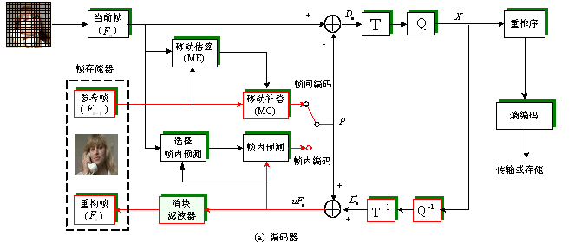
5.5 MPEG-4 视像
编译码器的结构
第5章 MPEG视像

Slide 55
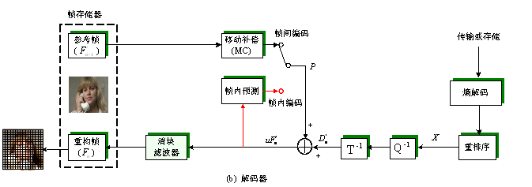
5.5 MPEG-4 视像
MPEG-4 AVC/H.264解码器结构
第5章 MPEG视像

Slide 56

END
第5章 MPEG视像

